Slide 1
#rebranddd
Filip Šaina & Bartol freškura
Notes:
Uvodne rijeci

Slide 2
?
Notes:
Predstaviti problem pred kojim smo se suocili, koje kriterije smo morali ispunitit I kako smo u pocetku sve zamislili

Slide 3


Notes:
Objasnit da je naglasak stavaljen na drustvene mreze te da smo se originalno potpuno posvetili njima

Slide 4
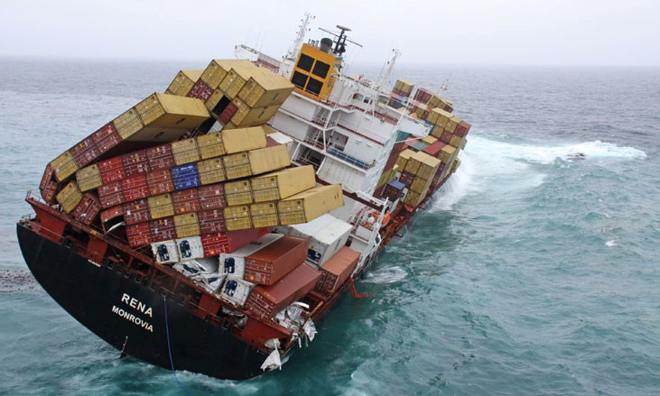
#oh-oh
Notes:
Objasniti kako smo idejno mi imali FANTASTICNU ideju da se spojimo na javne stranice INA facebooka I LINKEDIN profila, izvucemo podatke o svim ljudima sta komentiraju I upotrijebiti neke relacijske modele nad istima --- ali zbog nedavnog postrozavanja API-a facebooka I naplacivanja te usluge od LINKEDIN-a nismo mogli jednostavno to sprovest #bummer

Slide 5
215
sedmodnevna anketa
Notes:
Uz drustvene mreze proveli smo I anketu od 215 ispitanika u kojoj smo varirali pitanje slobodne I navodene forme =

Slide 6
rada.10fabf83ebda5d022f7476da16a65936,žensko,od 21 do 23,1,5,7,1,1,Rafinerije i marketing,Industrija,,,,Energetika,,Izrazita stručnost u području profesionalnog djelovanja te unutarnje zadovoljstvo istim. 992aa5219f8eb57d2d5c8d24d47a59fa,žensko,od 18 do 20,1,9,9,1,1,Logistička potpora,,,,,Energetika,Hrvatska,Svo nase iskustvo koje steknemo unutar jednog zanimanj956a63a66bd9eb983124895bff755b3d,muško,od 21 do 23,1,6,7,1,1,Financije,Industrija,,,,Energetika,,Način na koji odlučimo postići svoje ciljeve u životu i doći do stvari koje će nam ispunjavati život.c8886dee9d66ee59997ef1f2279717e0,muško,od 21 do 23,1,5,7,1,0,Istraživanje i proizvodnja nafte ilina,Industrija,,,,,,posao9a2deb9337683856dae3b72f883a72e9,muško,od 21 do 23,1,5,7,1,0,Rafinerije i marketing,,,,,Energetika,,Posao 1e698805a61f7b12cdd6141639ba6c41,muško,od 18 do 20,1,5,7,1,0,Istraživanje i proizvodnja nafte i plina,Industrija,,,,,,dio životaa09ad533cb28b01e76501db82ecc2d6b,muško,od 18 do 20,1,7,3,0,0,Istraživanje i proizvodnja nafte i plina,Industrija,,,,,,Nešto čemu smo posvetili dio života.cbb9977cb9e7ffc2bf02bc811afb7b71,muško,od 21 do 23,1,5,6,1,0,Logistička potpora,Industrija,,,,Energetika,,na novac i uspjehc9517cc8f37bd501a320a84665611919,žensko,od 21 do 23,1,5,7,1,1,Istraživanje i proizvodnja nafte i plina,Industrija,,,,Energetika,Hrvatska,Doprinos usvijetud6a2b5e4fc3a493480fe5bc0777f2ee3,muško,od8do20,1,7,9,1,1,ITpotpora,Industrija,,,,,,"Posao,iskustvo,napredovanje."8e46bc87a034b9e7ef2935ec968242b3,žensko,od 21 do 23,1,9,9,1,1,Istraživanje i proizvodnja nafte i plina,,Kreativnost,Ekologija,,Energetika,Hrvatska,"Posao,fa2f20c5ef7e74e6ef76766c9a7cfd0d novac"a06fd9ebb42d1fc41593e0a90dcd665c,muško,od 18 do 20,1,7,3,1,0,Istraživanje i proizvodnja nafte i plina,Industrija,,,,Energetika,,"Iskustvo, znanje i poznanstva koja se steknu radom u jednoj profesiji"fa2f20c5ef7e74e6ef76766c9a7cfd0d,muško,od 21 do 23,1,5,6,1,1,Rafinerije i marketing,Industrija,,,,,,dugotrajno zaposlenje33b70cc452f5305c336e55cc7aecfb81,muško,od 21 do 23,1,5,4,0,0,IT potpora,Industrija,,,,,,poslovnofa2f20c5ef7e74e6ef76766c9a7cfd0d ostvarenjed1f900b4282ed6cba8cfc3d9f9581644,muško,od 18 do 20,1,3,4,0,0,Istraživanje i proizvodnja nafte i plina,Industrija,,,,Energetika,,"Posao, novac, zaposlenost u smislu prezauzet za ikakve druge zanimacije"583b02d4606c5eb9447da0a8081d8890,muško,od 21 do 23,1,7,7,1,1,IT potpora,Industrija,,,,Energetika,,"Sva radna mjesta pojedinca, od prvog posla do mirovine."517c90e12bcbb0c8ce23a18fd520fe1c,muško,od 21 do 23,1,3,3,0,0,Istraživanje i proizvodnja nafte i plina,Industrija,,,,,,"Asocira me na uspješno izvršavanje posla, i napredovanje tijekom zaposlenja"56d682aaacf3e8e40584741b7092a84a,muško,od 21 do 23,1,6,7,1,0,Istraživanje i proizvodnja nafte i plina,Indutrija,,,,Energetika,,posao i uspjeh9712ba0f45b6805276b94f8126585d9e,žensko,od 21 do 23,1,7,9,1,1,Financije,Industrija,,,,Energetika,,Riječ karijera me asocira na jako dobar uspijeh i dobru zaradu.e5861540dfc6bd894e18db7a35a14f59,žensko,od 18 do 20,1,5,8,1,1,Financije,Industrija,Kreativnost,Ekologija,,Energetika,,odraz truda i znanja svake osobe vidi se u njegovojfa2f20c5ef7e74e6ef76766c9a7cfd0d karijerid32aa5ee135a189eb3c147fb5b816777,žensko,od 21 do 23,1,5,6,0,0,Istraživanje i proizvodnja nafte i plina,Industrija,,,,Energetika,,napredovanje u struci uz davanje maksimuma kako bi što kvalitetnije odrađivali svoj posao. be6c17af837537c48c52c68add59673e,muško,od 18 do 20,1,4,7,1,1,Rafinerije i marketing,Industrija,,,,,,Poštovanjece9327e40c3851882eef9d3c946681d0,žensko,od 18 do 20,1,5,9,1,0,Istraživanje i proizvodnja nafte i plina,Industrija,,,,,,"Dugotrajan trud, rad i upornost koji rezultiraju stalnim napredovanjem u poslu i dobrom zaradom."d0c7f9b8e1c3a6905c4aeecddcfdcbd1,muško,od 18 do 20,1,6,7,1,0,IT potpora,Industrija,,,Znanost,Energetika,,Poslovni put i razvoj pojedincaed7c59927c0d187d4f60befee345a011,žensko,od 21 do 23,1,5,4,1,1,Istraživanje i proizvodnja nafte i plina,Industrija,,Ekologija,,Energetika,,"rijec karijera me asocirna na to da nakon faksa, ili srednje skole se zaposlis na nekom mjestu i posvetis se tom radnom mjestu ucinis posao, sebe boljim"8863e0daa68b15126c662f670ea40bc1,muško,od 21 dofa2f20c5ef7e74e6ef76766c9a7cfd0d 23,1,5,7,1,1,ITfa2f20c5ef7e74e6ef76766c9a7cfd0dpotpora,,,,,Energetika,,novac45a1b9310e6a311c2acac22542ab1eb,muško,od 18 do 20,1,5,5,1,1,Istraživanje i proizvodnja nafte i plina,Industrija,,,,,,Stalno zaposlenje po završetku RGNF-a. 771840ff935912cb29f1463f23a2b0ca,žensko,od 18 do 20,1,5,9,1,1,Istraživanje i proizvodnja nafte i plina,Industrija,,,Znanost,,,"Neophodan pojam u životu. Ako je imaš, car si, ako ne, ..."757ff0ef9a6e2bad680ac84958692abd,muško,od 18 do 20,1,5,6,1,1,IT potpora,Industrija,,,,Energetika,,Obavljanje poslova u zamjenu za novac.7d4d90e14d0b2d9abc20b5fbfe052457,muško,od 18 do 20,1,5,1,0,0,Logistička potpora,Industrija,,,,Energetika,,radfa2f20c5ef7e74e6ef76766c9a7cf0dfa2f20c5ef7e74e6ef76766c9a7cfd0dfa2f20c5ef7e74e6ef76766c9a7cfd0dfa2f20c5ef7e74e6ef76766c9a7cfd0d
Notes:
Uz tu kolikoinu podataka iz razlicithih izvora potreban nam je bio najbolji moguci alat koji bi bio u mogucnosti to analizirati

Slide 7
CORPUS
big DATA
TEXT MINING
RSTUDIO
ANALIZA
Notes:
..za tu svrhu nam je posluzio R, a R je super, R je zakon, tralalalla

Slide 8
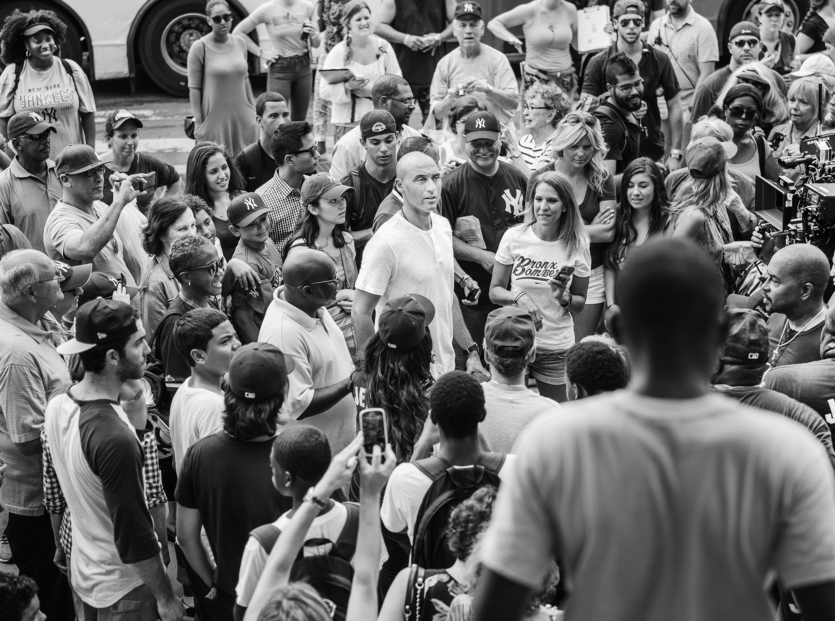
#anketa
Notes:
Ali zato je nasa anketa bila super zakon

Slide 9
kojim od navedenih pojmova biste najbolje okarakterizirali vaše poimanje ine kao kompanije ?
Notes:
Zakljucak: INA ima strogu percepciju kao iznimno tehnički-tehnološko orijentirane kompanije. Dizan se sukladno treba voditi analitičnosti, konciznosti i svrsishodnoj implementaciji grafičkih detalja, bez nepotrebnih vizualnih elemenata koji asociraju na znanost, ekologiju ili kreativnost ali opcionalno ukazuju na industriju i energetiku.

Slide 10
koliko vežete pojam ina uz hrvatsku i hrvatski nacionalni identitet ?
Notes:
Uz prosječnu ocjenu od 5.628 INA nije strogo asocirana uz hrvatsku ali je prihvaćena kao Hrvatska kompanija. Ovakav stav podržava konstrukciju Tvrtke kao multinacionalne, globalne kompanije. Svi aspekti takve firme moraju odražavati regionalnu nezavisnost - pa tako i dizajn karijera loga. Sukadno anketi, u dizajnu ćemo nastojati izbjegavati regionalne karakteristike i inzistirati na suptilnim, opće- razumljivim sugestijama.

Slide 11
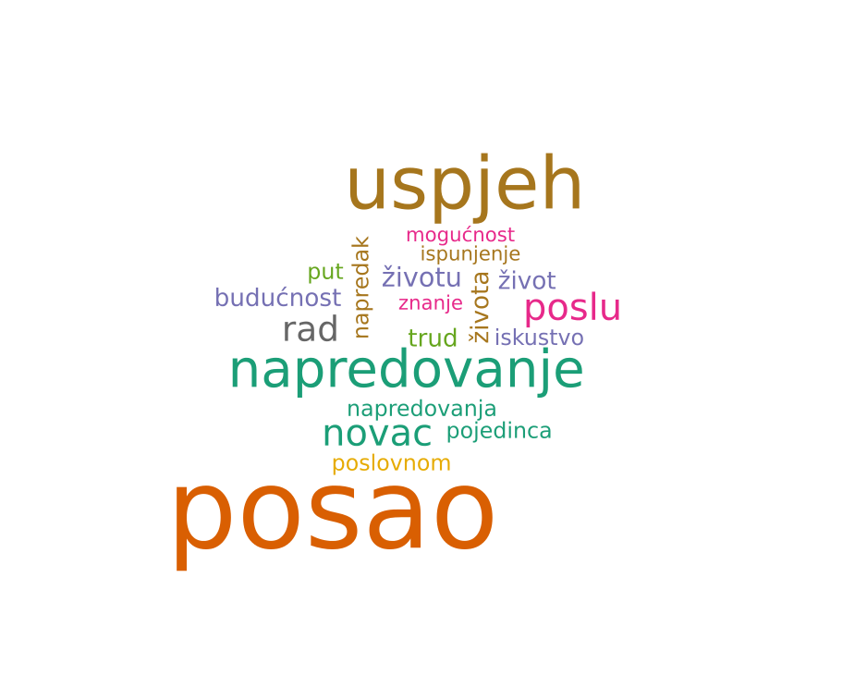
Notes:
Spomenuti kako smo analizirali dio ankete koji je bio slobodne forme prema najcesce spominjanim rijecima (tako Ih rangirali).

Slide 12
Posao
Uspjeh
Napredovanje
Notes:
Rezultat je bio da su ovo upravo 3 najcesce rijeci

Slide 13
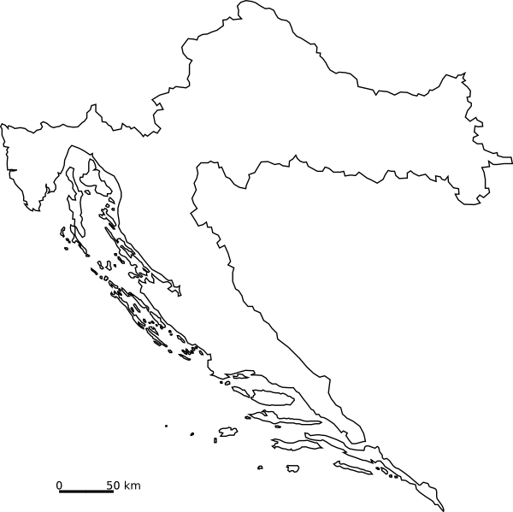
Notes:
Kako ispuniti uvijet regionalne nezavisnosti a da pritom se ne oslanjamo samo na nasa subjektivna misljenja? Kako postignuti da dizajn bude prepoznat van REGIONA :D

Slide 14




Notes:
…paaa uporabom svih vecih svjetskih search engina i analizom relutata dobivenih pretrazivanjem nasih kljucnih pojmova!

Slide 15
Notes:
Pojavljuju se 4 karakteristicna oblika:
crvenim fontom ispisana riječ ‘job’ , grupa ljudi raznovrsnih zanimanja
silueta jedne ili vise osoba u stavu, uspinjući graf (s lijeva na desno)
Ali ovaj je daleko najcesci!

Slide 16

Notes:
Ta-na! nas predivan logo.. I onda kako smo mi sve uvijete ispunili itd itd --- prakticki zasto je najbolji!

